Slide 1



Esercizio S7/L3
METASPLOIT
WINXP HACKING
Mattia Chiriatti

Slide 2

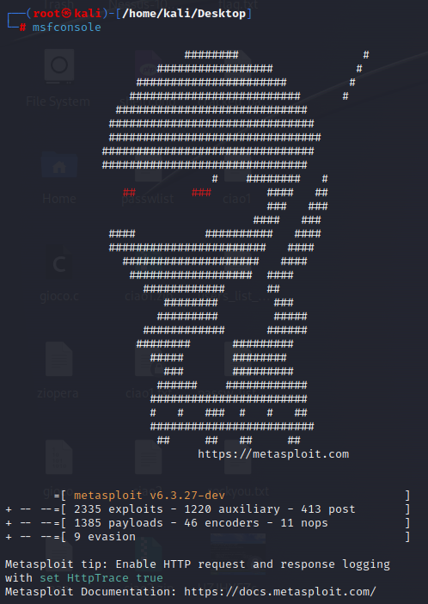

Per avviare una sessione di hacking su Windows XP, dobbiamo prima trovare il suo IP col comando “ipconfig” dal terminale di XP.
L’IP di riferimento sarà 192.168.1.28.
Trovato l’IP, avviamo la macchina attaccante Kali e, aprendo un terminale, avviamo Metasploit col comando “msfconsole”.

Slide 3
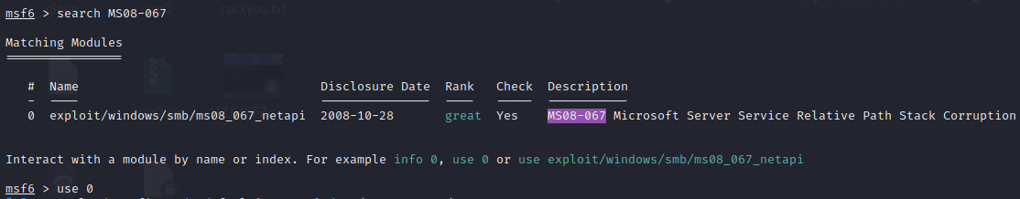
Avviamo la ricerca dell’exploit che ci servirà ad attaccare la macchina, in questo caso è MS08-067.
Possiamo trovare questo exploit col comando “search nome_exploit”, come in figura in alto.
Trovato l’exploit corrispondente, procederemo a utilizzarlo col comando “use nome_exploit” o “use numero_exploit”.

Slide 4
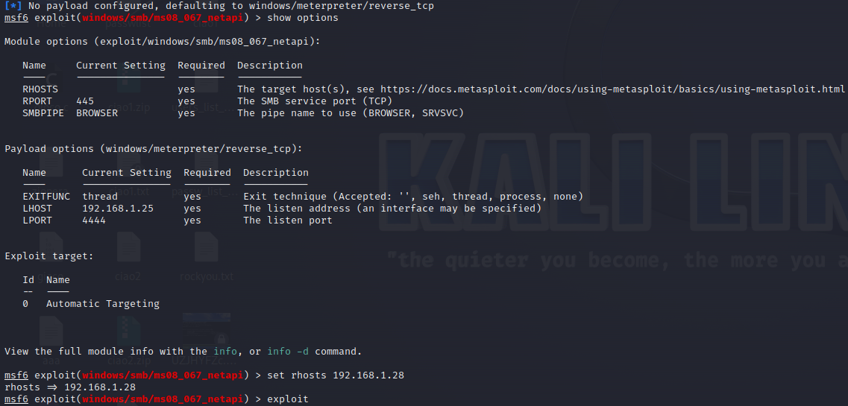
Una volta impostato l’exploit, andremo a verificare che le impostazioni stesse siano giuste col comando “show options”.
Andiamo a impostare l’IP della macchina vittima col comando “set rhosts IP_vittima”.
Avendo impostato l’IP, possiamo procedere all’attacco col comando “exploit”.

Slide 5
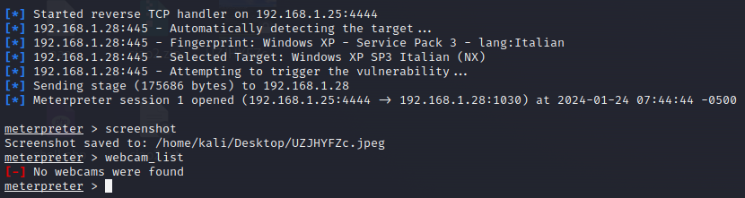
Avviato l’exploit, potremo interagire con Meterpreter.
Come da richiesta della traccia, andiamo a utilizzare il comando “screenshot” per effettuare, per l’appunto, uno screenshot dello schermo di Windows XP.
Col comando “webcam_list”, invece, avremo una lista completa delle webcam associate e collegate alla macchina vittima.

